Slide 1
MADDENİN HALLERİ ve ISI
Erime – Donma ve Buharlaşma – Yoğuşma Isısı
Mustafa ÇELİK

Slide 2
Katı maddeler erirken çevresinden ısı alır. Çevreden alınan ısı, katı maddenin erime sıcaklığına gelmesi ve tamamen erimesi için kullanılır.
Bu sebeple buz erimeye başladığında (yani sıcaklığı o derece iken) ısı almaya devam etmesine rağmen sıcaklığında bir değişme olmaz fakat buz erir. Çünkü alınan ısı buzun hâlinin değişmesine harcanmıştır.
Buz erirken çevreden aldığı bu ısıya buzun erime ısısı denir.

Slide 3
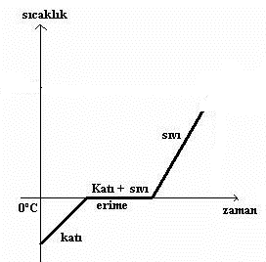
Erime ısısı erime sıcaklığındaki 1 gram saf katı maddeyi sıvı hâle geçiren ısıdır.
Başka bir ifadeyle katı bir maddenin erimesi için sadece erime sıcaklığına kadar ısıtmak yeterli değildir. Bu sıcaklığa geldikten sonra, katı maddenin taneciklerinin, sıvı maddeyi oluşturan tanecikler gibi birbirinden uzaklaşması gerekir. Bu sebeple maddeye erime ısısı kadar enerji verilmelidir.

Slide 4
Erime ısısı "L_{e}", ile gösterilir ve birimi J/g'dır.0 °C'taki 1 g buzun eriyerek 0 °C'taki 1 g su hâline gelmesi için bu maddeye 334,4 J enerji verilmesi gerekir.

Slide 5
Aktarılan ısı kütle ile doğru orantılı olarak artar veya azalır.
Bir miktar maddenin erimesi için gerekli ısıyı aşağıdaki bağıntı ile hesaplayabiliriz:

Slide 6
Katı bir madde erirken ne kadar ısı alırsa aynı ısıyı katı hâle geçerken de çevresine verir. Bu sebeple maddelerin donma ve erime ısıları birbirine eşittir.
Donma sıcaklığında bulunan 1 g sıvı saf maddenin katı hâle geçmesi için çevreye verdiği ısı miktarına donma ısısı denir.
Donma ısısı "L_{d}" şeklinde gösterilir. Buzun erime ısısı 334,4 J/g olduğuna göre suyun donma ısısı da 334,4 J/g’dır.
Erime ısısı = Donma Isısı

Slide 7
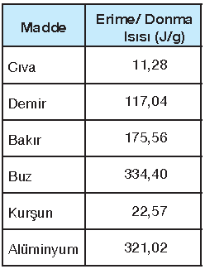
Her katı madde, erirken farklı miktarda ısıya ihtiyaç duyar. Çünkü maddelerin tanecikleri arasındaki çekim kuvvetinin etkisi maddeden maddeye değişir. Bu sebeple erime sırasında bu çekim kuvvetlerinin zayıflaması için harcanan enerji de her madde için farklı olacaktır.
Kısaca maddelerin erime - donma ısıları birbirinden farklıdır. Bu sebeple erime – donma ısısı maddeler için ayırt edici bir özelliktir.

Slide 8
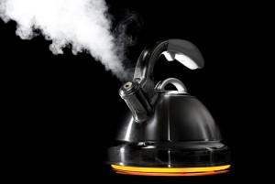
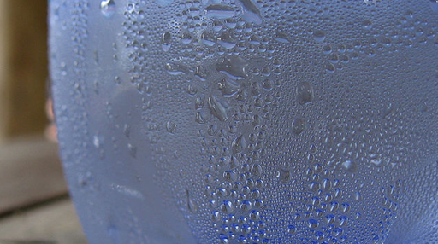
Bir başka hâl değişimi ise maddelerin sıvı hâlden gaz hâle (buharlaşma) ve gaz hâlden sıvı hâle (yoğuşma) geçmesidir.

Slide 9
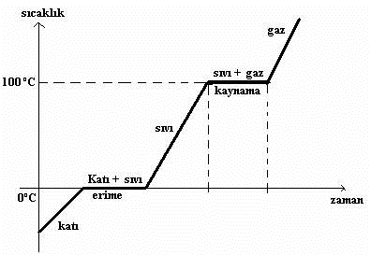
Buharlaşma olayının gerçekleşmesi için ısıya ihtiyaç vardır.
Sıvı buharlaşırken çevresinden ısı alır ve çevresini soğutur.
Sıvı maddeye ısı verildiğinde sıcaklık değeri kaynama sıcaklığına kadar artar. Sıvıların bundan sonra aldıkları ısı ise sıvının buhar hâline geçmesi için harcanır.

Slide 10
Kaynama sıcaklığındaki 1 g saf sıvıyı, aynı sıcaklıktaki 1g buhar hâline getirmek için gerekli ısıya buharlaşma ısısı denir.
Sıvılar buharlaşırken aldıkları ısıyı yoğuşurken geri verirler.
Kaynama sıcaklığındaki buhar, yoğuşma ısısı kadar ısı kaybettiğinde sıvı hâle geçer. Bu sebeple buharlaşma ısısı yoğuşma ısısına eşittir. Buharlaşma ısısı L_{b}, yoğuşma ısısı L_{y} şeklindedir ve L_{b} = L_{y} olarak ifade edilir.

Slide 11
Sıvıların buharlaşması için gereken ısı miktarı kütleleriyle doğru orantılıdır. Kaynama sıcaklığındaki "m" gram sıvıyı buharlaştırmak için gerekli ısı aşağıdaki formülle hesaplanır:
Benzer şekilde, kaynama sıcaklığındaki "m" gram buharın yoğuşarak sıvı hâle geçmesi için çevresine verdiği toplam enerji miktarı aşağıdaki formülle hesaplanır:

Slide 12
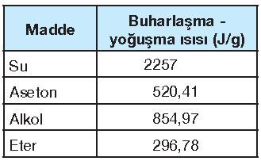
Farklı maddeler farklı buharlaşma - yoğuşma ısısına sahiptir. Bu sebeple buharlaşma - yoğuşma ısıları da maddeler için ayırt edici bir özelliktir.
Buharlaşma Isısı = Yoğuşma Isısı

Slide 13
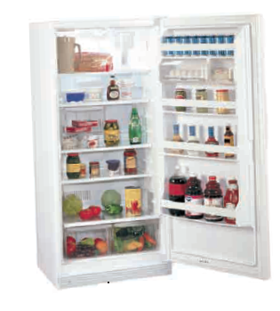
Maddelerin buharlaşırken çevreden ısı alması ve yoğuşurken çevreye ısı vermesi, günlük hayatta birçok alanda karşımıza çıkar.

Slide 14
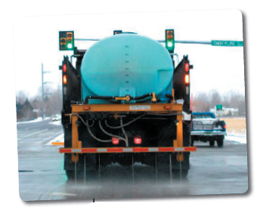
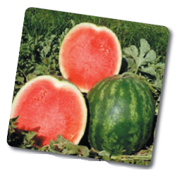
Elimize kolonya döktüğümüzde bir süre sonra serinlik hissetmemizin nedeni buharlaşan kolonyanın elimizden ısı almasıdır.
Karpuzu kesip güneş ışığı altına koyduğumuzda soğumasının nedeni; buharlaşan sıvının karpuzdan ısı almasıdır.

Slide 15
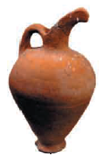
Testideki suyun soğuk kalmasının sebebi testinin istenmeyen bir özelliğinden kaynaklanmaktadır.
Testinin yapısında küçük gözenekler vardır ve su bu gözeneklerden dışarı sızar.
Testinin dışına sızan su buharlaşırken testiden ısı alır ve testinin soğuk kalmasını sağlar.

Slide 16
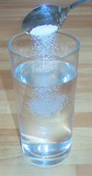
Saf maddelerin erime - donma ve buharlaşma - yoğuşma sıcaklıkları sabittir.
Saf maddelere farklı maddeler karışınca, bu karışımların erime - donma ve buharlaşma - yoğuşma sıcaklıkları sabit kalmaz. Çünkü; karışımların belirli bir erime ve kaynama noktaları yoktur.

Slide 17
Buz, suyun donarak katılaşmış hâlidir. Sıvı hâldeyken düzensiz hareket eden su molekülleri, donma sıcaklığında daha düzenli yapıda ve daha az hareketlidir.
Suya tuz gibi farklı bir madde eklendiğinde, tuzu oluşturan klor ve sodyum iyonları su moleküllerinin arasına girer ve su moleküllerinin düzenli bir yapı oluşturmasını geciktirir.
Böyle bir durumda, içinde tuz olan suyun donması için, sıcaklığın (atılan tuz oranına göre) 0 ºC'un altında bir değere inmesi gerekir.
Yani saf olmayan maddelerin belirli bir donma sıcaklığı yoktur, donma olayı geniş bir sıcaklık aralığında gerçekleşir.

Slide 18
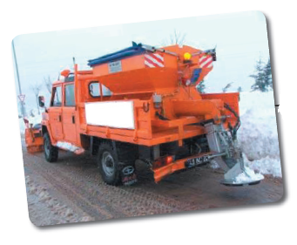
Katkı maddeleri, sıvıların donma sıcaklığını düşürdüğünden, kışın yollardaki buzlanmayı önlemek için yollara tuz dökülür. Tuz atıldığında, suyun donma sıcaklığı 0 º C'tan -15 º C'a kadar düşebilir.

Slide 19
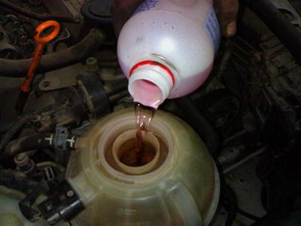
Arabaların motorundaki suya antifriz konmasının sebebi suyun donma noktasını düşürmektir.
Uçak pistlerinin alkolle yıkanması pistin donmasını geciktirir. Çünkü; alkolün donma noktası suyunkinden daha düşüktür.

Slide 20
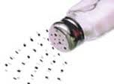
Sıvılara karışmış olan katkı maddeleri sının donma noktasını düşürürken, kaynama noktasını yükseltir.
Saf su 100 º C'ta kaynarken içine farklı madde eklediğimizde kaynama sıcaklığı eklenen katkı maddesinin miktarına bağlı olarak yükselir.

Slide 21
Mustafa ÇELİK
Fen ve Teknoloji Öğretmeni
Türk Telekom YİBO
Digor/KARS

